Slide 1
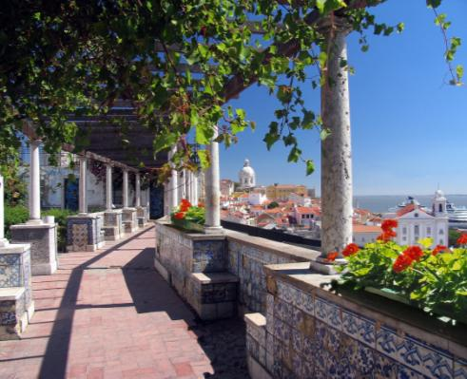

Lisboa - Portugal
XCPH ORGANISATION
25 – 27 Mars 2016

Slide 2
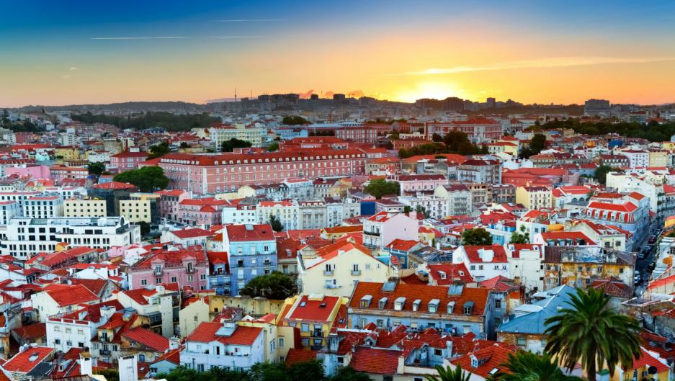
LISBONNE

Slide 3
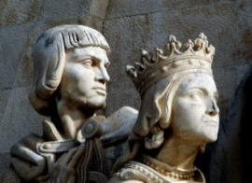
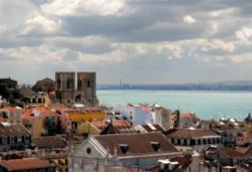
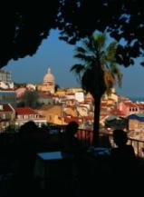
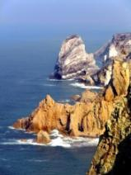
Lisboa
Lisbonne, appelée « la ville aux 7 collines » est une ville européenne dont les origines remontent aux
Phéniciens, mais les influences plus marquantes sont les influences arabes, car l’occupation a duré
plus de 450 années.
Durant le 15ème siècle Lisbonne connaît le début de son âge d’Or grâce aux Découvertes Maritimes,
surtout avec le commerce des épices et les pierres précieuses. C’est l’époque des grandes
constructions tels que le monastère de Jerónimos et la Tour de Belém.
Après le tremblement de terre de 1755, la reconstruction de Lisbonne a permis un nouveau « dessin »
de la ville qui a crée la « Baixa », une zone commerciale avec des rues larges et parallèles.
Plus récemment c’ést l’Expo (maintenant Parque das Nações) qui a de nouveau donné une nouvelle
impulsion au développement de la ville.

Slide 4
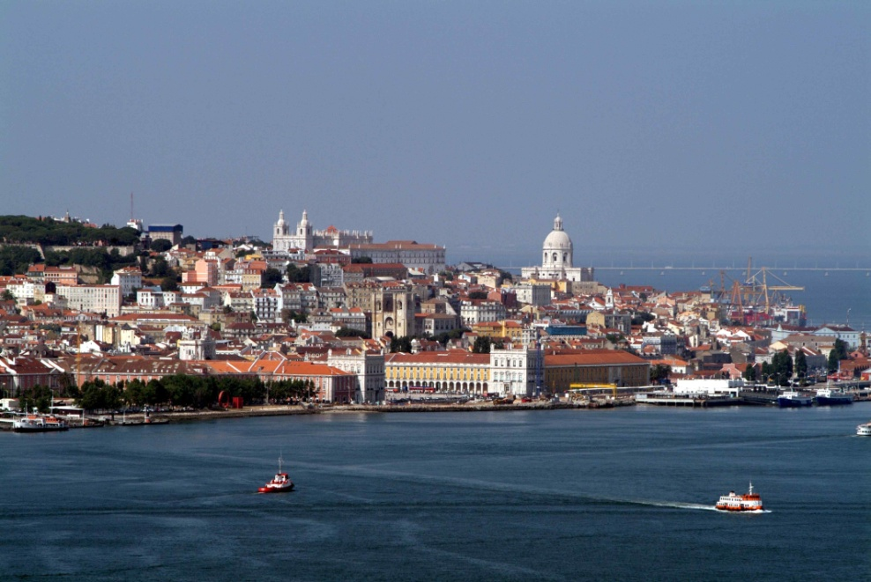
JOUR 1
Lisboa – Portugal

Slide 5
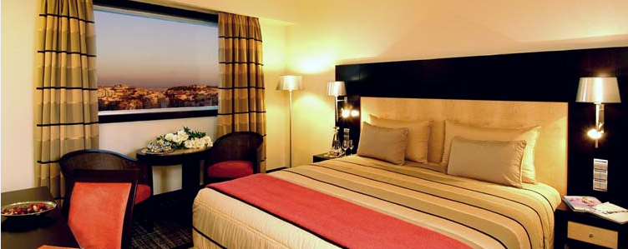
Hôtel SANA LISBOA 4*
Bénéficiant d'un emplacement central et à 350 mètres de la célèbre place Marques de Pombal, le SANA Lisboa Hotel vous propose des chambres modernes, climatisées et dotées d'une télévision.
Les chambres du Lisboa Hotel sont décorées dans un style contemporain et offrent une vue sur la vieille ville, sur le Tage ou sur le parc Eduardo VII. Leur spacieuse salle de bains privative est pourvue d'articles de toilette gratuits.
Un copieux petit-déjeuner buffet est proposé tous les matins. Le restaurant portugais traditionnel de l'hôtel, le Contemporâneo, vous accueille pour le déjeuner et le dîner. Le SANA Hotel abrite également un bar où vous pourrez écouter du piano en direct.
Vous pourrez par ailleurs profiter d'un massage ou vous détendre dans le bain à remous du SANA. L'établissement possède également un sauna, un bain à vapeur et un centre de remise en forme.
Le SANA Lisboa Hotel se trouve à 5 minutes à pied des lignes de métro et de bus de Lisbonne desservant l'ensemble de la capitale. L'aéroport de Portela est situé à moins de 5 km et l'hôtel dispose d'un parking privé.

Slide 6
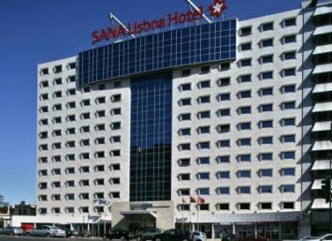
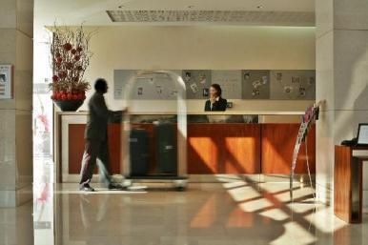
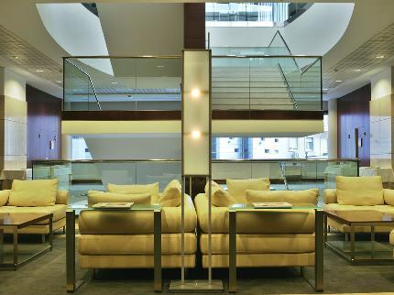
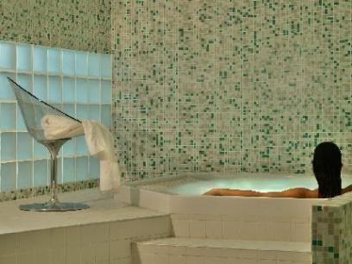

Slide 7
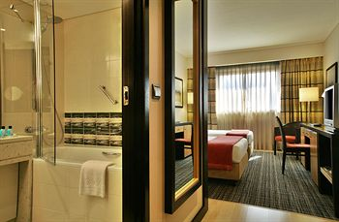
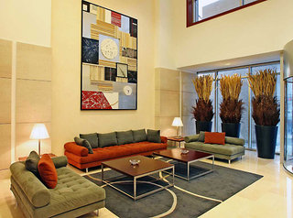
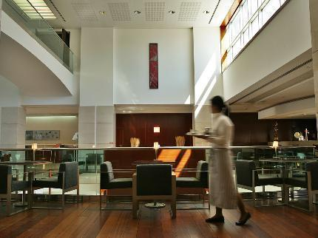
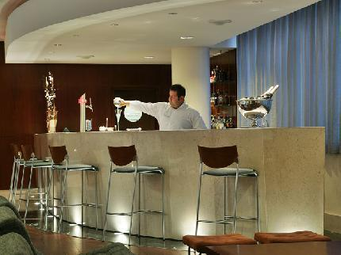

Slide 8
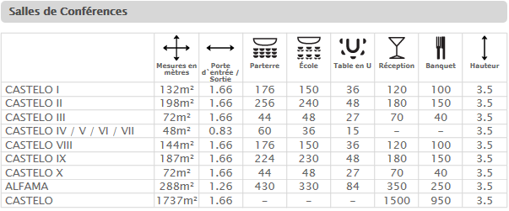
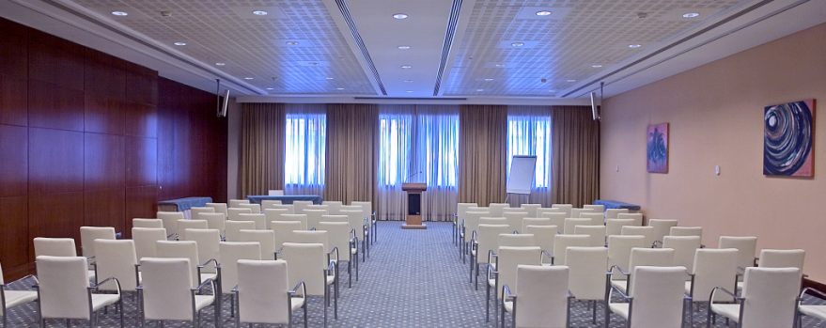
Salles plénières et de sous-commissions

Slide 9
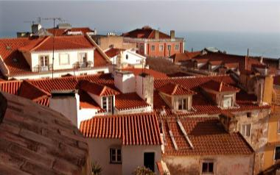
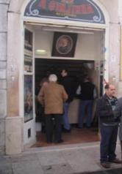
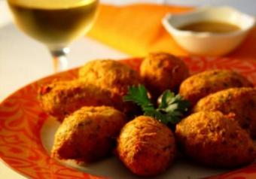
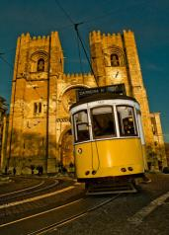
Rallye Gourmand à Lisbonne
Ce rallye emmènera les participants à travers les lieux les plus anciens de Lisbonne et leur feront découvrir les bars et tavernes les plus anciens en utilisant les moyens de transport les plus traditionnels : ascenseurs et tramways.
Le rallye commencera à l’hôtel où seront logés les invités, avec un petit briefing fait par un responsable de notre organisation.
Le groupe sera divisé en équipes de 8 à 10 et nous leur remettront des mouchoirs de couleurs différentes – une couleur par équipe.
Sera distribués à chaque équipe: un carnet de route, un stylo, un appareil photo digital qu’ils devront utiliser pour prendre des photos de groupe à différents endroits de la ville, une enveloppe avec des billets pour les différents transports à utiliser et du faux argent (imprimé par l’organisation avec le LOGO de la société) pour acheter des boissons dans les bars où passeront les équipes.
Chaque groupe recevra un roadbook ou un tablet (en option) avec des indications à suivre et des énigmes a résoudre.
Le parcours les emmènera à travers les quartiers de Bairro Alto, Baixa Chiado et Alfama. Ils devront prendre les fameux ascenseurs et funiculaires de Lisbonne et durant le parcours ils profiteront aussi de dégustations: un verre de Vinho Verde avec les délicieux beignets de Morue, un des fameux gâteaux Pastel de Nata et en dernier un verre de la liqueur « Ginginha » (liqueur de Griottes).
Une façon différente et originale pour découvrir les quartiers les plus typiques de Lisbonne!

Slide 10
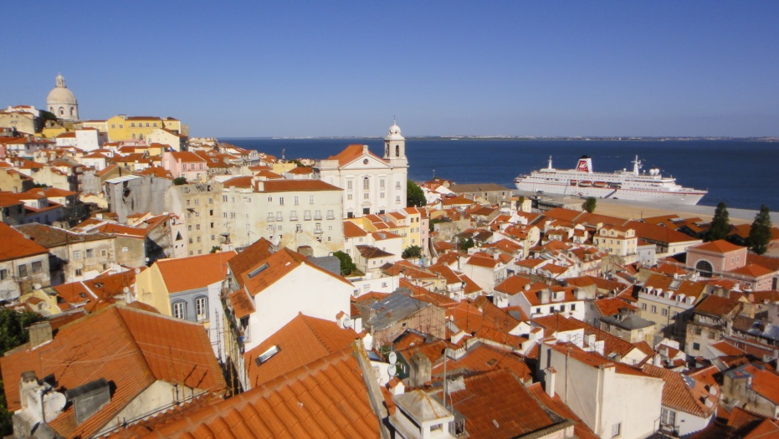
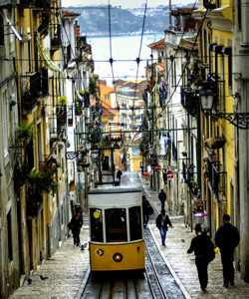
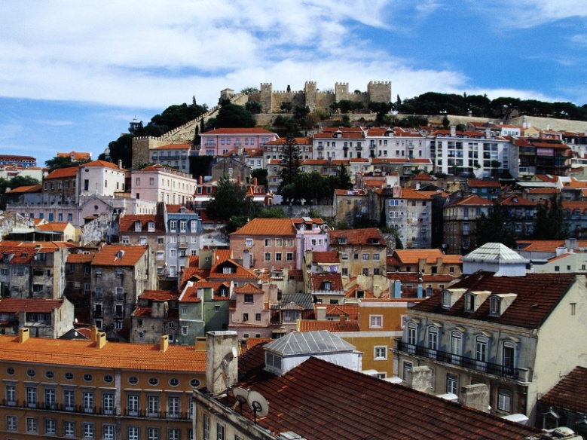
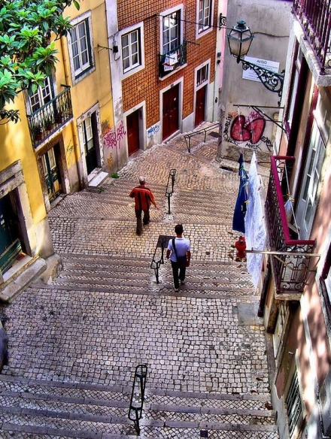
Activité Rallye Gourmand
Nous vous proposons de visiter Alfama à pieds, le quartier pittoresque localisé dans l'ombre du Castelo São Jorge, château médiéval et résidence royale jusqu'au 16ème siècle. Vous emprunterez les moyens de transports traditionnels de Lisbonne comme le tram n°28, « Electrico » en portugais.

Slide 11
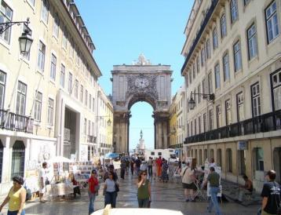
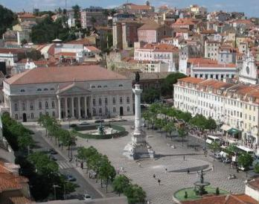
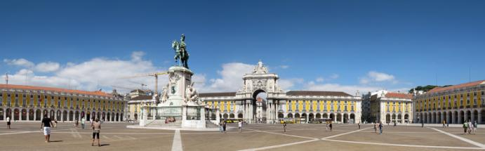
Puis, nous visiterons la Baixa-Chiado, le Rossio et la Place du commerce se situant dans le sud de Lisbonne, qui fut reconstruit au 18ème siècle suite au fameux tremblement de terre. C’est un quartier animé et commercial où l’on retrouve les principales avenues piétonnes comme la Rua Augusta.

Slide 12
Matinée:
Baixa-Chiado, Rossio, Place du commerce
Visite du sud de Lisbonne à pieds :
Rossio, Baixa et la Place du commerce
Le quartier de Baixa (ville basse) est situé au bord du Tage, entre deux collines, celles de l’Alfama et du Barrio Alto. Ce quartier fut entièrement reconstruit après le séisme de 1755 par le Marquis de Pombal sur un modèle d’urbanisme précurseur en Europe: selon un plan de rues quadrillées.
C’est le quartier le plus animé et le plus commerçant de Lisbonne dont toutes les rues parallèles descendent de Rossio, endroit de rencontre très apprécié avec divers cafés, théâtres et restaurants, vers la Praça do Comercio (place du commerce).
La Place du Commerce est la place la plus connue de Lisbonne. Elle s’arrête sur l’estuaire du Tage, si large à cet endroit qu’on croirait la mer. Elle est le clou de l’urbanisation lors de la reconstruction qui suivit le séisme de 1755. En remontant de la place on passe par la rue Augusta, rue piétonne au sol de mosaïque qui est le principal axe touristique. Puis on arrive sur la place de Rossio, véritable centre de Lisbonne, qui est un lieu de rassemblement pour la population lisboète.

Slide 13
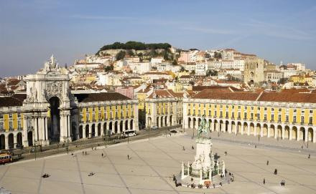
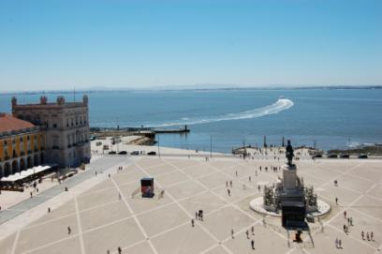
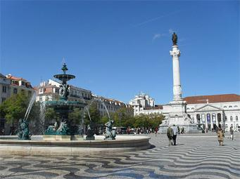
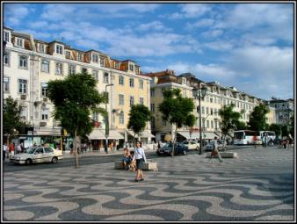
Rallye Gourmand dans les rues de Lisbonne
Baixa, Rossio, Place du commerce

Slide 14
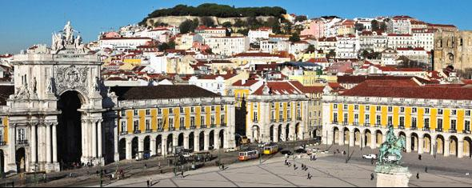
JOUR 2
Lisboa - Portugal

Slide 15
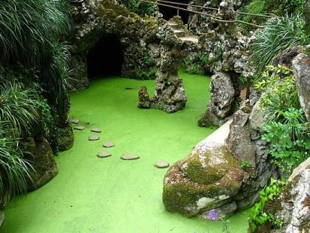
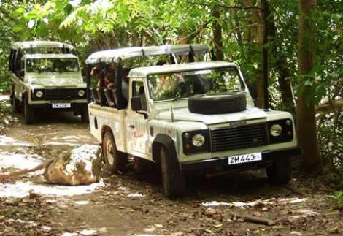
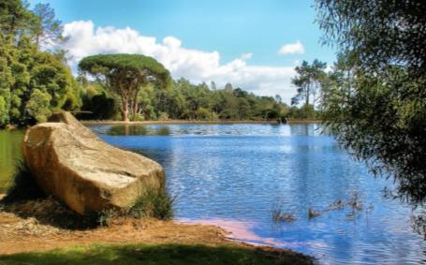
Activité Rallye en jeeps à SINTRA »

Slide 16
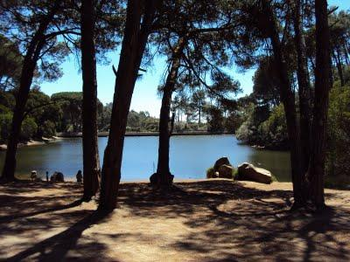
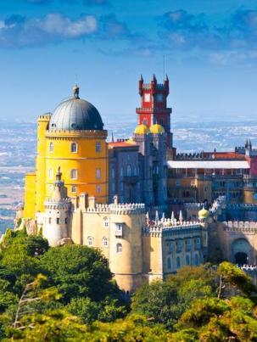
Rallye en jeeps à SINTRA »
Après le déjeuner, nous partons en direction de Sintra, un charmant village à 35 Km de Lisbonne, au milieu de la montagne.
Résidence d’Été des Rois Portugais, Sintra a été classé à l’UNESCO comme patrimoine de l’Humanité, dans la catégorie paysage culturel en 1995.
Des jeep attendront le groupe à la sortie du restaurant avant de partir pour un rallye à travers un paysage somptueux.
Au cours de ce rallye, le groupe suivra le Lagoa Azul, São Pedro de Sintra, le centre ville de Sintra, Eugaria, le Couvent de Capuchos, Memoria, Peninha, Almoçageme, Cabo da Roca.

Slide 17
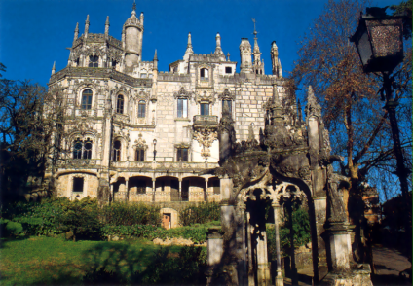
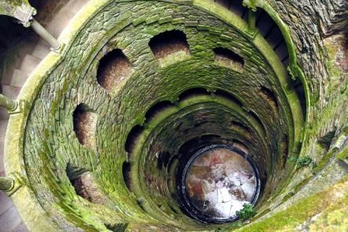
Découverte des « SECRETS DE SINTRA »
C'est une grande fresque toute en dentelles de pierre d'un romantisme presque palpable. Classée par l'Unesco comme Patrimoine mondial, il est la concrétisation d'un rêve. La Quinta de Regaleira ne se raconte pas. Elle se vit comme un moment d'exception où vous devenez acteur dans un décor grandiose taillé pour les rêves les plus fous.

Slide 18
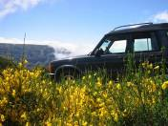
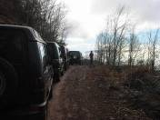
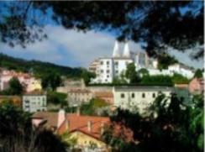
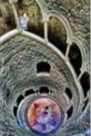
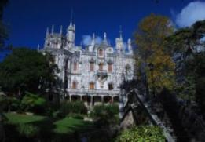
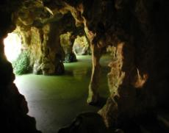
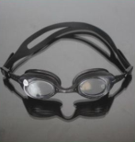

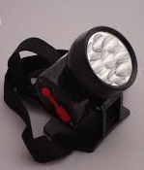
Antonio Augusto Carvalho Monteiro demanda à l'architecte Luigi Manini, auteur de plusieurs décors de scène à la Scala de Milan, de réaliser cette chimère. Il semble qu'ici vécurent les druides et les alchimistes. Montez le sentier. Vous passez devant la chapelle de la Sainte Trinité et montez un escalier en colimaçon menant à la crypte. Puis on passe devant la grandiose terrasse, lieu de préparation des Chevaliers du Temple avant de se rendre au puits et descendre un escalier en spirale avec de nombreux tunnels dont certains ne vont nulle part et d'autres vous entraînent dans un labyrinthe! Vous suivrez avec palpitation à la bougie les indications notées sur votre road book!
Les jardins sont un pur ravissement avec les statues représentant chaque mois de l'année, des aires de repos dans la forêt inextricable, des terrasses aux vues infinies.
C’est dans ce lieu fantastique que nous vous proposons de faire un Chasse au Trésor. Le groupe sera divisé en équipes (5/6 personnes), chaque équipe recevra un road book avec des indications que les équipes devront suivre pour trouver le trésor… Un appareil photo numérique, une lanterne et des lunettes infrarouges seront fournies à chaque équipe !

Slide 19
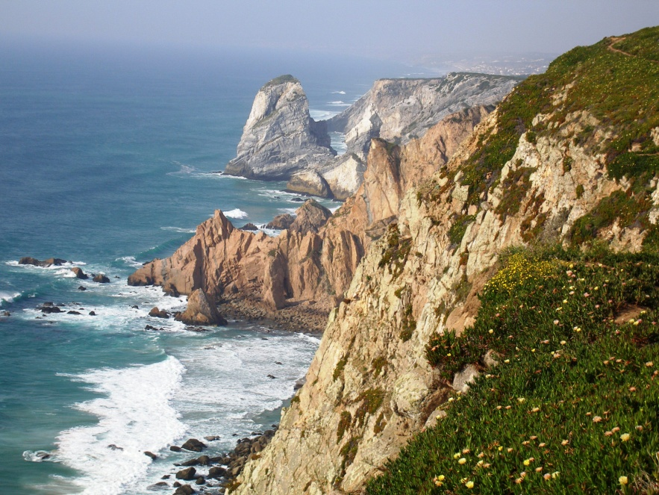

Arrêt au Cabo da Roca, pointe la plus à l’ouest de l’Europe
Le Cabo da Roca, le point plus occidental du Continent Européen, offre des impressionnantes falaises et l’Océan à perte de vue. A environ 150mètres de la mer, on peut découvrir de splendides paysages, tels que celui de la Serra de Sintra et celui de la côte, qui valent vraiment la peine d’être vus. Il se trouve dans le Parc Naturel de Sintra-Cascais, c’est pour cela que beaucoup de randonnées pédestres se font le long de la côte

Slide 20

Dîner de gala au restaurant le Kais

Slide 21




Dîner de gala au restaurant le Kais

Slide 22



Dîner de gala au restaurant le Kais
Pour cette soirée nous vous proposons le restaurant le plus branché de la ville – le restaurant Kais – un espace superbe avec une décoration très sobre, mais très soignée: parquet et chaises en bois et métal, lumières tamisées au moyen de spots au plafond et bougies sur tables nappées de couleur blanche.
Le décorateur a voulu certainement faire ressortir les 4 éléments : la terre (grands oliviers présents autour du restaurant et visibles par les fenêtres intérieures, le feu (environ 500 bougies par soirées), l’air (les ventilateurs en bois en mouvement), l’eau (grande cascade d’eau à l’entrée du restaurant).
Le Kais a une capacité maximum de 400 pax assis.

Slide 23




Après le dîner – Soirée à l’Urban Beach

Slide 24

JOUR 3
Lisboa - Portugal

Slide 25

Lisbonne - Belem

Slide 26



Visite du quartier de Belém
Le quartier de Belém, où se situent les monuments avec l’influence des Découvertes, avec le spectaculaire style Manuélin, du règne de D. Manuel I.

Slide 27




Visite du quartier de Belém
Les participants feront un premier arrêt pour une visite de l’église et du superbe cloître du Monastère des Hiéronymites, bâti à partir de 1501 avec l’argent du commerce des épices au XVI ^{ème} siècle. L’esprit et la présence d’Henri le Navigateur se ressentent partout. À la fin, un autre arrêt au Monument des Découvertes et à la Tour de Belém, le symbole le plus représentatif de la ville.

Slide 28




Pause café à la
Fábrica dos Pastéis

Slide 29
Prestations optionnelles
Options diverses

Slide 30

Hôtel Sheraton Lisbonne 5*

Slide 31




Hôtel Sheraton Lisbonne 5*

Slide 32



Hôtel Sheraton Lisbonne 5*
Le Sheraton Lisboa Hotel & Spa se trouve dans le quartier des affaires de Lisbonne, à seulement 10 minutes à pied du quartier de Baixa, en centre-ville.
Il propose des chambres luxueuses et un spa avec salle de remise en forme.
Les chambres élégantes du Sheraton Lisboa Hotel sont spacieuses, climatisées et dotées d'une salle de bains élégantes avec parois en verre et d'une télévision à écran LCD.
Venez vous détendre au spa Spirito de 1 500 m², qui propose un choix complet de soins de bien-être et de beauté.
Vous trouverez le restaurant Panorama et un bar à cocktails au dernier étage. Là, vous pourrez déguster une cuisine gastronomique tout en admirant des vues panoramiques sur Lisbonne.

Slide 33

Hôtel Sheraton Lisbonne 5*

Slide 34



Hôtel Sheraton Lisbonne 5*
Salle de sous commission

Slide 35




Hôtel Sheraton Lisbonne 5*
Dîner au restaurant panoramique

Slide 36

Hôtel H10 Duque de Loulé 4*
Inauguré en mars 2015, le Boutique Hôtel H10 Duque de Loulé est un hôtel exclusif plein de charme situé dans un immeuble historique du centre de Lisbonne. Rénové avec soin et décoré par le prestigieux décorateur d’intérieurs Lázaro Rosa-Violán, il a conservé sa magnifique façade, d’architecture typique du XVIIIe siècle. Sa décoration d’intérieur associe des éléments traditionnels portugais à d’autres beaucoup plus modernes et fonctionnels. L’hôtel, un établissement quatre étoiles supérieur, compte 89 chambres, un restaurant à la carte, un bar-bibliothèque, une salle de réunion d’une capacité de 80 personnes et une terrasse Chill-Out offrant une vue impressionnante sur Lisbonne et sur l’estuaire du Tage.

Slide 37

Hôtel H10 Duque de Loulé 4*

Slide 38



Hôtel H10 Duque de Loulé 4*
BAR-BIBLIOTHÈQUE EQÜESTRE
Après une épuisante journée de visites touristiques, de shopping et de divertissement, visitez notre Eqüestre bar-bibliothèque, où vous pourrez vous détendre et profiter de notre large choix de boissons et d’apéritifs. Et pourquoi ne pas tirer parti de ce moment pour jeter un coup d’œil à nos livres et en savoir un peu plus sur l’histoire de Portugal?

Slide 39



Hôtel H10 Duque de Loulé 4*
BAR SUR LE TOIT-TERRASSE LIMÃO
​Venez visiter notre trésor caché, situé au dernier étage de l'hôtel. Notre bar sur le toit-terrasse Limão vous offrira des vues incomparables sur la ville de Lisbonne et sur l'estuaire du Tage. Le lieu parfait pour finir une belle journée et boire un verre, tout en admirant le crépuscule de Lisbonne.

Slide 40



Hôtel H10 Duque de Loulé 4*
RESTAURANT À LA CARTE AZUL E BRANCO
​Notre restaurant à la carte Azul e Branco ouvert pour le petit-déjeuner et le dîner, il propose une exquise gastronomie méditerranéenne mêlant saveurs portugaises et espagnoles dans un cadre enchanteur.

Slide 41



Hôtel H10 Duque de Loulé 4*
Les chambres du H10 Duque de Loulé sont équipées de manière luxueuse et tout a été pensé pour vous assurer un séjour des plus confortables.
Chambres d´environ 17 m2 équipées d’un lit double ou de deux lits simples.
Vues sur la Rua de Santa Marta ou sur notre patio intérieur​.

Slide 42

Hôtel H10 Duque de Loulé 4*

Slide 43


Hôtel H10 Duque de Loulé 4*
Le H10 Duque de Loulé dispose de la salle de réunion Santa Marta parfaitement équipée pour célébrer des événements formels ou privés.
En outre, notre hôtel offre également la toit-terrasse Limão avec des vues imprenables sur Lisbonne où organiser des réceptions privées dans une ambiance unique.

Slide 44


Privatisation d’un Tramway

Slide 45



Transfert en Tuk-Tuk

Slide 46




Activité peinture sur Azulejo
Les participants encadrés de spécialistes devront peindre par équipe des « azulejos » (carreaux de faïence) (2 azulejos par équipe). Tout le matériel sera mis à leurs disposition, peinture de carreaux de faïence pour cette réalisation orginale,

Slide 47






Restaurant Casa da Comida
(selon dispo)

Slide 48


Dîner au restaurant Doca Peixe
Pour cette soirée nous vous suggérons un dîner au Docks de Lisbonne, une zone de vieux entrepôts qui ont été témoins de la rencontre entre la ville et le fleuve. C’est un quartier très animé en journée comme en soirée avec plusieurs restaurants, bars et discos encadrés par le pont 25 Avril et le port de loisir. Nous vous suggérons le restaurant DOCA PEIXE où vous sera servi un dîner de poisson.

Slide 49




Dîner au restaurant Doca Peixe

Slide 50



Jour 1
Dîner au restaurant
Clube de Fado (Maison de Fado)
Situé sur l’un des flancs de la cathédrale de Lisbonne, ce restaurant est rustique et offre une bonne cuisine très portugaise, atmosphère chaleureuse et un des meilleurs spectacles de Fado et guitare portugaise.

Slide 51

Contact
Laura DREAN
01 49 650 650
laura@croisierejaune.com
www.croisierejaune.com

